Slide 1
森田微信自定义菜单方案

Slide 2
方案一
一级菜单：
每日定时秒购
账号绑定
试用装申领
积分与卡券管理
品牌故事
热门团购
我的订单
在线商城
热门活动
预约中心
药妆顾问
附近活动
专柜查询
Since 1934
促销活动
我的森田

Slide 3
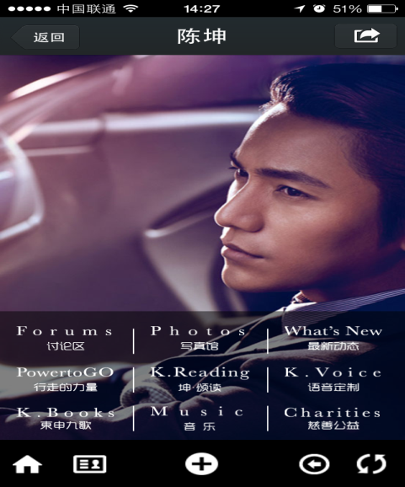
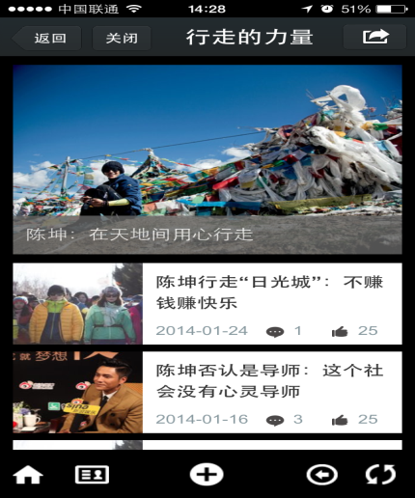
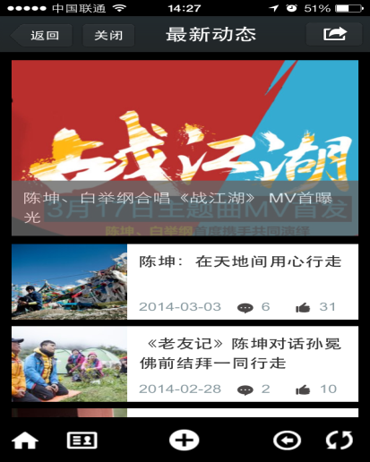
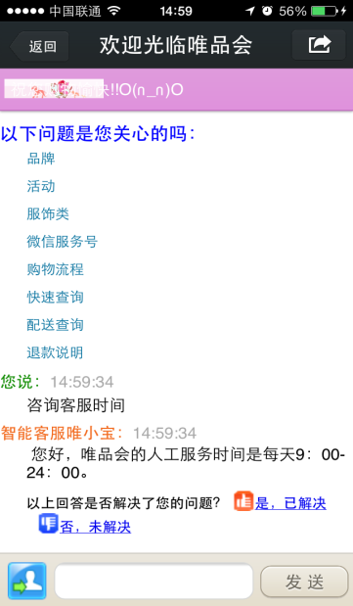
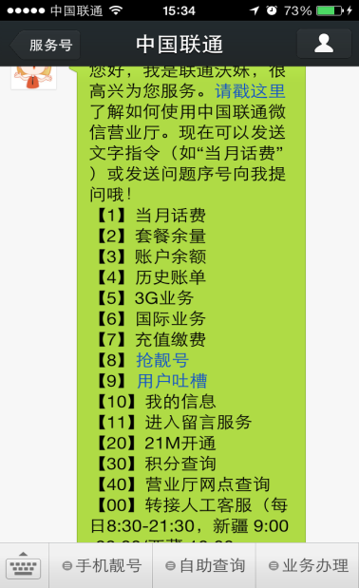
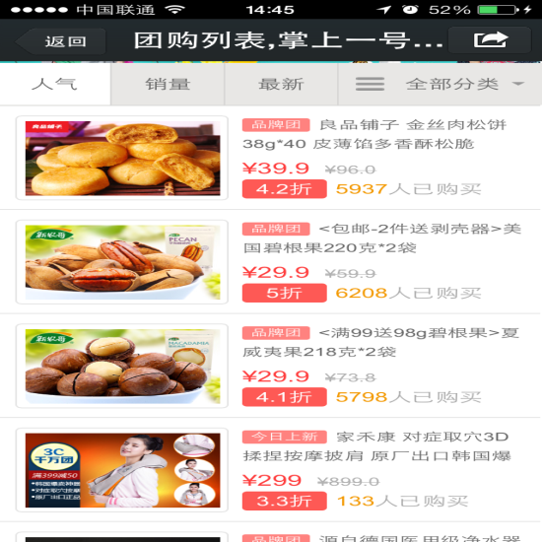
二级菜单链接：
微官网
品牌故事
在线商城
药妆顾问
Since 1934

Slide 4
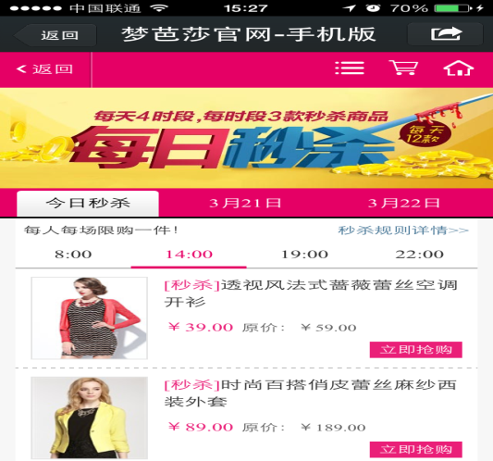
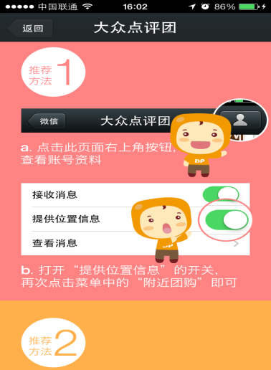
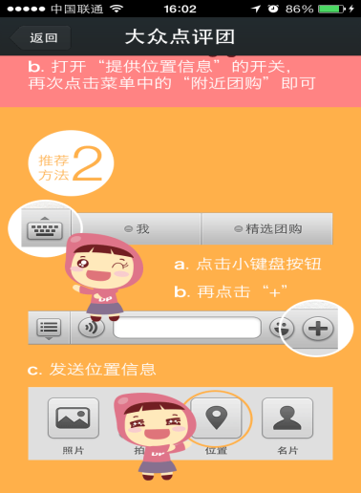
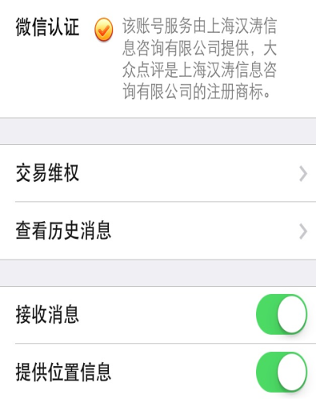
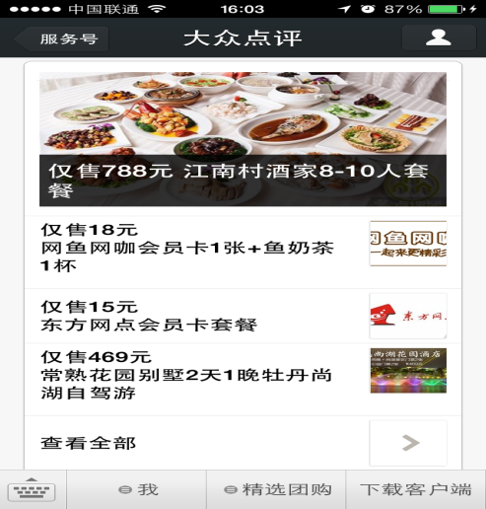
二级菜单链接：
每日秒购
试用装申领
热门团购
热门活动
附近活动
促销活动

Slide 5
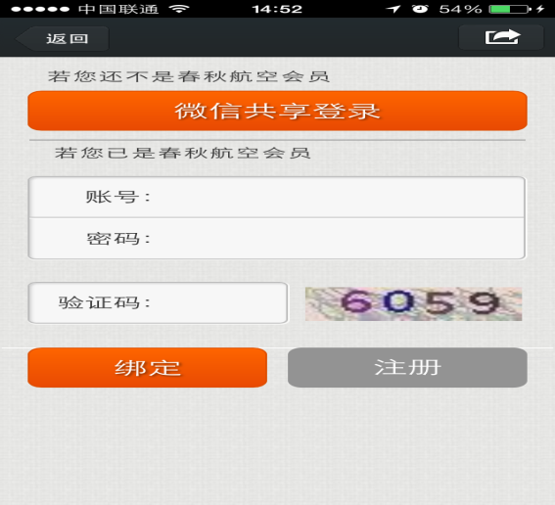
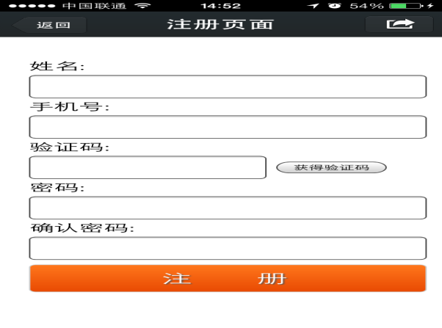
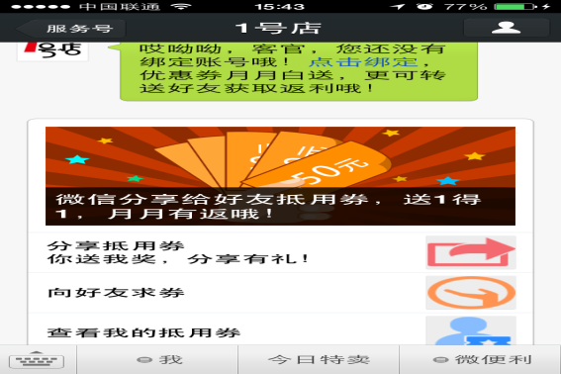
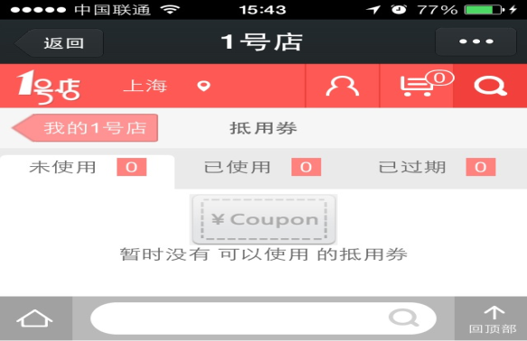
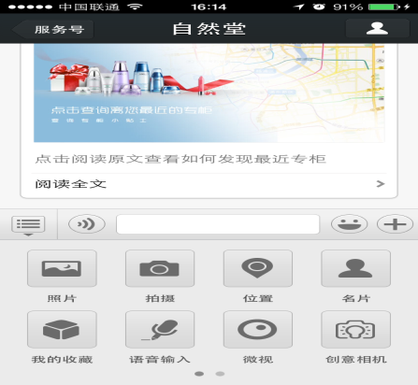
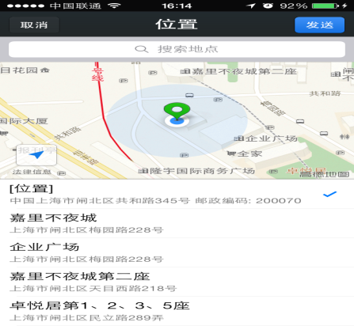
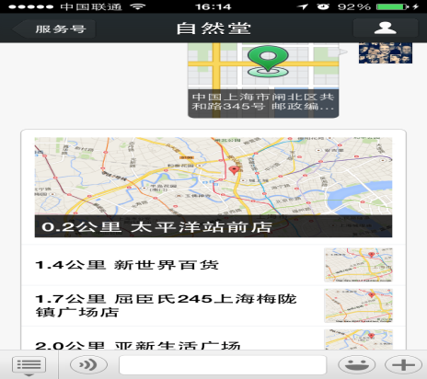
账号绑定
积分与卡券管理
我的订单
预约中心
专柜查询
我的森田

Slide 6
方案二
一级菜单：
品牌故事
保湿锁水
账号绑定
新闻中心
美白淡斑
积分与卡券管理
产品中心
抗皱紧致
我的订单
热门活动
卸妆洁面
预约中心
药妆顾问
防敏祛痘
门店查询
品牌中心
在线商城
会员中心

Slide 9
THANKS!

